Slide 1
Мобильное приложение «Изучение иностранных языков»
Министерство образования Новосибирской области
ГБПОУ НСО «Новосибирский авиационный технический колледж имени Б.С. Галущака»
Выполнил студент группы ПР-21.106:
Бушин А.Н.
Новосибирск, 2024г

Slide 2
Цель
Целью данной работы является разработка приложения для изучения иностранных языков. Основным функционалом является тренировка словарного запаса, где дается список заданий на изучение, а также усвоение теоретического материала.

Slide 3



Инструменты для разработки
Язык программирования: C#
Среда программирования: Visual Studio
Система управления базами данных: Microsoft SQL Server

Slide 4
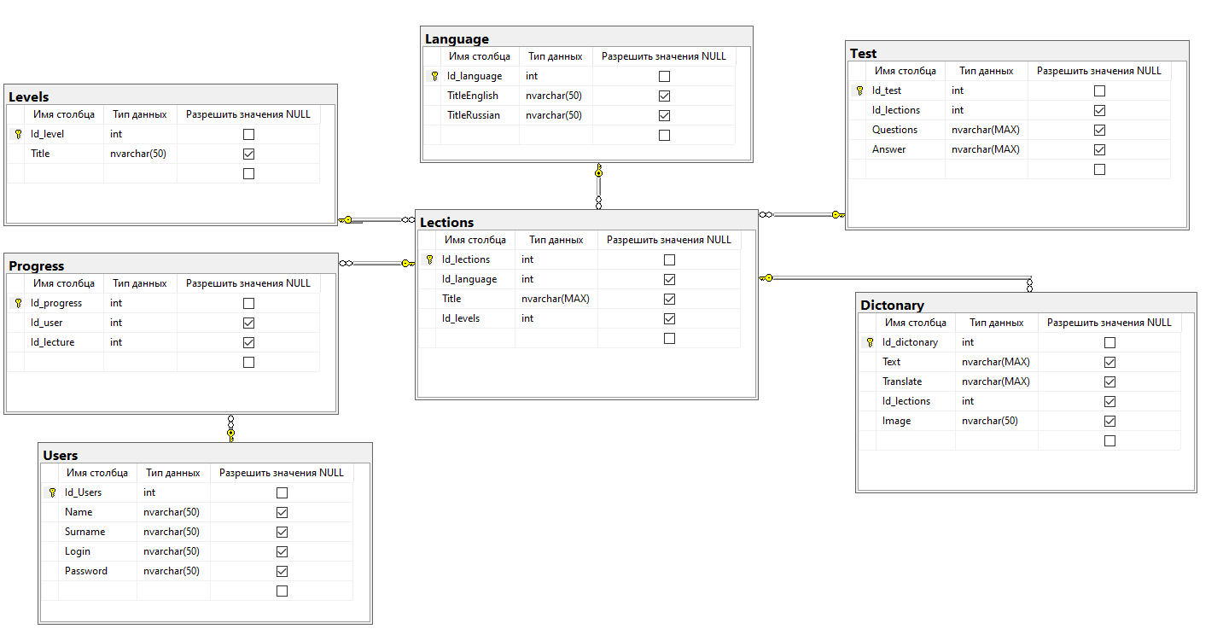
Er-диаграмма

Slide 5
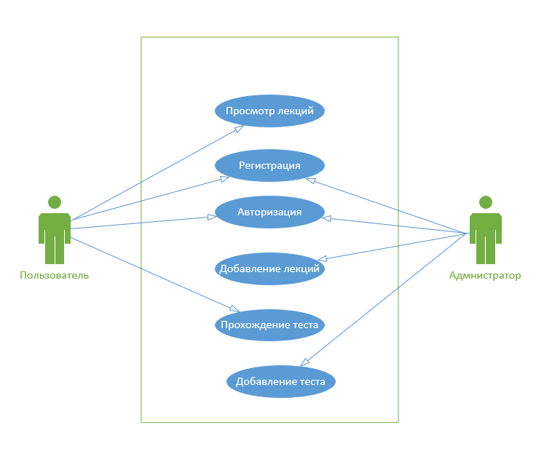
Диаграмма прецедентов

Slide 6
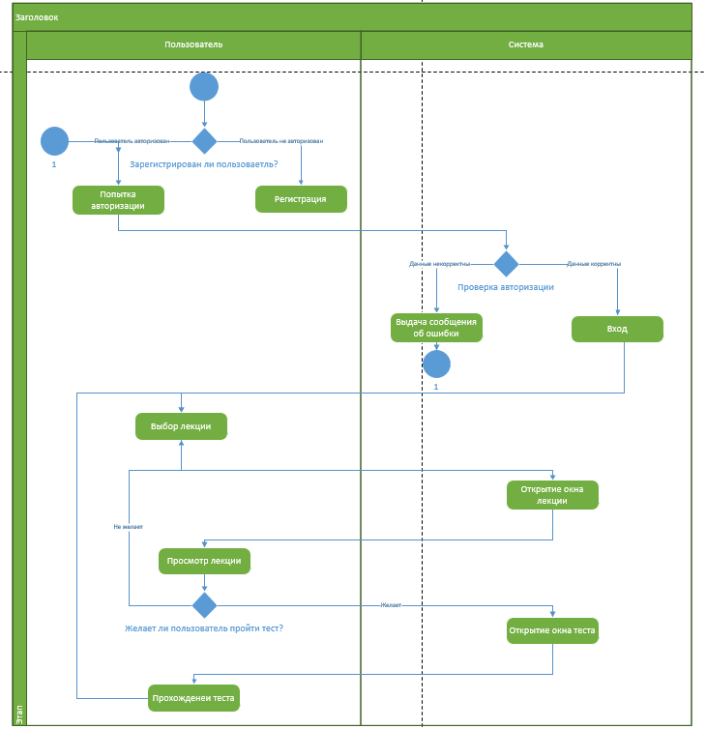
Диаграмма деятельности

Slide 7
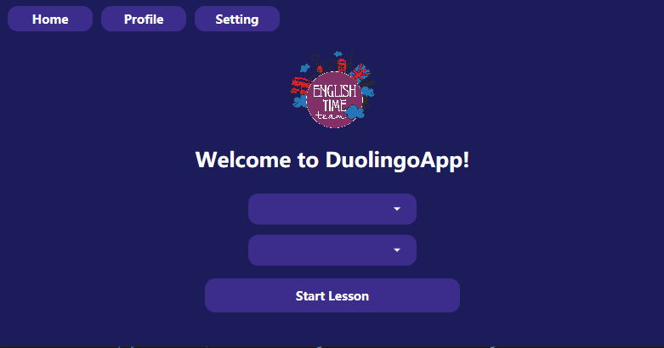
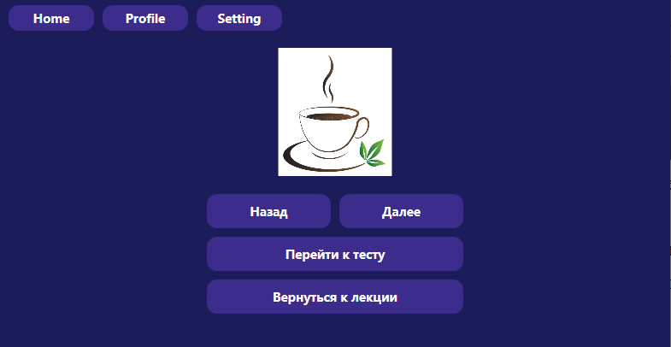
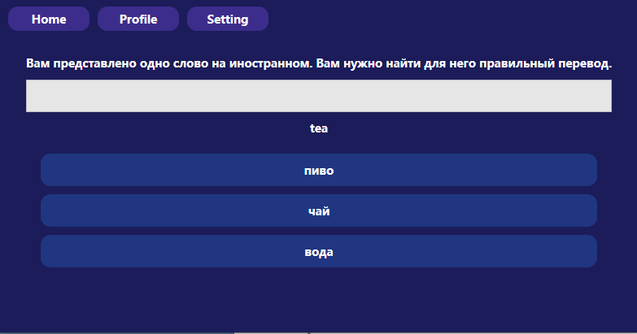
Интерфейс приложения
Главное окно приложения
Окно лекции
Окно тестирования

Slide 8
Мобильное приложение «Изучение иностранных языков»
Министерство образования Новосибирской области
ГБПОУ НСО «Новосибирский авиационный технический колледж имени Б.С. Галущака»
Выполнил студент группы ПР-21.106:
Бушин А.Н.
Новосибирск, 2024г

